Slide 1
Teoría del vínculo (pichon riviere)
Prof. Fiorella Giorgi

Slide 2
Teoría del vinculo
Pichón Riviere plantea desde sus inicios la necesidad de complementar los estudios del psicoanálisis con los desarrollos de la investigación psicosocial.
Concibe al sujeto como “ser de necesidades que sólo se satisfacen socialmente en relaciones que lo determinan”. Plantea un sujeto conformado por tres dimensiones: Mente, Cuerpo y Mundo Exterior.
“Es imposible realizar una labor en profundidad si se prescinde del método psicoanalítico, así como es imposible que este método tenga una operatividad científica definida si no se lo confronta y verifica permanentemente con un trabajo social paralelo” (P. Riviere, p.21-22)

Slide 3
P. Riviere propone reemplazar la noción de “Relación de objeto”, extraída del campo psicoanalítico, específicamente de la teoría de relación de objeto de Melanie Klein, para proponer una “Teoría del vínculo”, que de cuenta de un tipo particular de relación de objeto, que funciona en una estructura dinámica y móvil, en donde sujeto y objeto se fundan en una relación dialéctica y transformadora. Hay una afectación mutua.
El vínculo puede definirse como “(…) una relación particular con un objeto (de la cual) resulta una conducta mas o menos fija con este objeto, la cual forma un pattern, una pauta de conducta que tiende a repetirse automáticamente , tanto en la relación interna como en la relación externa con ese objeto”(p. 35). Las relaciones de objeto internas afectarán el modo en que se establezcan las relaciones o vínculos externos.

Slide 4
El vínculo es siempre un vínculo social: a través de la relación con una persona, se repite una historia de vínculos previos, determinados en un tiempo y un espacio determinados.
Existen dos campos psicológicos del vínculo:
- El campo externo del vinculo incluye todas las relaciones con personas u objetos del medio exterior.
- El campo interno del vinculo es las relaciones que el sujeto establece con objetos internos, de sus fantasías, de sus ideas, pensamientos…lo intrasubjetivo.
Desde el punto de vista de la Psicología Social, el interés estará puesto en los vínculos externos

Slide 5
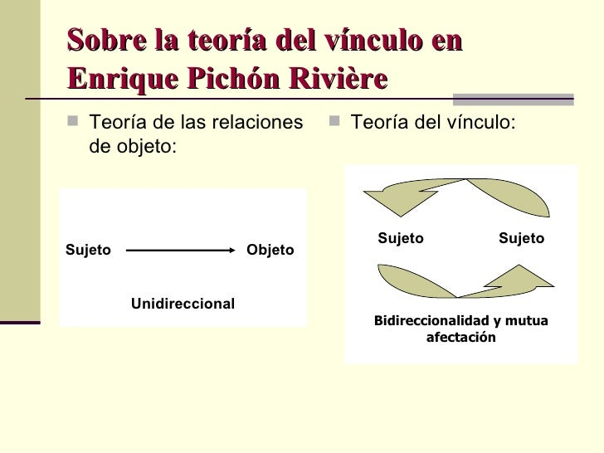

Slide 6
Características del vínculo
El vínculo es un concepto instrumental para la Psicología Social:
En la teoría pichoniana, el Vínculo aparece como “la mínima unidad de análisis” para la Psicología Social.
La psicología social pichoniana se encargará de estudiar los modos de articulación y afectación mutua que se establezcan entre sujetos en un vínculo.
Su teoría parte de los estudios freudianos respecto de la psicología de las masas, donde el otro puede tomar el lugar de modelo o ideal, auxiliar o semejante, objeto de amor y/o deseo y como rival o enemigo.

Slide 7
- El vínculo es condición de supervivencia y forja los posteriores vínculos con el mundo externo:
Debido a que el cachorro humano se encuentra en un estado de prematuración bilógica al momento de su nacimiento, es imprescindible para su supervivencia de la asistencia de otro social.
Este Otro le brindará al sujeto no solamente la satisfacción de sus necesidades básicas, sino que además abonará a la construcción de su mundo interno, mediante mecanismos de introyección y proyección de objetos externos que se representarán en el psiquismo a modo de “imagos”, que no son la reproducción del objeto, sino su construcción mediatizada por el sujeto.
El mundo externo para el sujeto no será el mundo externo objetivado, sino su propio mundo particular constituido y mediatizado por otros. La relación del sujeto con sus objetos internos, marcará la relación que éste establezca con sus objetos externos.
Asi, “los objetos actuales funcionan para el sujeto como pantallas referenciales sobre las que coloca toda una estructura, un modo de ser, un vínculo con otro (…) y lo vive como una realidad” (p.52)

Slide 8
- El vínculo es “una estructura compleja”:
Según Pichón, “en el vínculo está implicado todo y complicado todo” (p.47).
El vínculo supone complejidad debido a que hay más de dos elementos en juego. Es decir, se trata de una estructura triangular, donde entre sujeto y sujeto, hay un gran tercero que es la “cultura”.
“La sociedad está adentro” es, de hecho, ese principio de la psicología social que logra hacer una unidad de estos dos aspectos. La cultura es una parte más de la configuración de la subjetividad.

Slide 9
- La estructura vincular es conflictiva:
Las relaciones interpersonales son conflictivas. El conflicto es parte de la estructura vincular. Según P. Riviere, intrínsecamente existe una agresividad, una rivalidad imaginaria, a nivel del vínculo entre semejantes, entre el sujeto y el otro, que los coloca en una tensión constitutiva. El yo se constituye por identificación imaginaria a un otro. Existe una tendencia a desposeer al otro de lo que tiene, a rivalizar y tratar de dominarlo.

Slide 10
- En todo vínculo hay circuitos de comunicación y aprendizaje:
Pichón va a definir el vínculo en términos de normalidad o patología, en función de la comunicación y el aprendizaje que se establezca.
Hará una distinción entre Vínculos que tienden a la salud, y vínculos que tienden a la patología. Para que halla salud, deben darse una serie de condiciones: comunicación fluida, clara y directa. Una afectación en la comunicación producirá una falla en el aprendizaje y una posibilidad de afectación patológica.
Uno de los fines de la intervención en la psicología social, será hacer manifiesto lo latente, es decir, que el sujeto pueda llegar a de-velar los mecanismos que operan sobre su conducta, para tener un mayor control sobre ellas.

